Slide 1
第三章：线性模型
2022年秋季 《机器学习概论》课程
主讲：连德富 特任教授 | 博士生导师
邮箱：liandefu@ustc.edu.cn
手机：13739227137
主页：http://staff.ustc.edu.cn/~liandefu

Slide 2


基本形式
线性模型一般形式
向量形式
$$f\left(x\right)=w_{1}x_{1}+w_{2}x_{2}+⋯+w_{d}x_{d}+b$$
$x=\left(x_{1};x_{2};⋯,x_{d}\right)$是由属性描述的示例，其中$x_{i}$是$x$在第$i$个属性上的取值
$$f\left(x\right)=w^{⊤}x+b$$
$w=\left(w_{1};w_{2};⋯,w_{d}\right)$是属性的权重

Slide 3
线性模型优点
形式简单、易于建模
可解释性
非线性模型的基础：引入层级结构或高维映射
一个例子
综合考虑色泽、根蒂和敲声来判断西瓜好不好
其中根蒂的系数最大，表明根蒂最要紧；而敲声的系数比色泽大，说明敲声比色泽更重要
$$f_{好瓜}\left(x\right)=0.2⋅x_{色泽}+0.5⋅x_{根蒂}+0.3⋅x_{敲声}+1$$

Slide 4
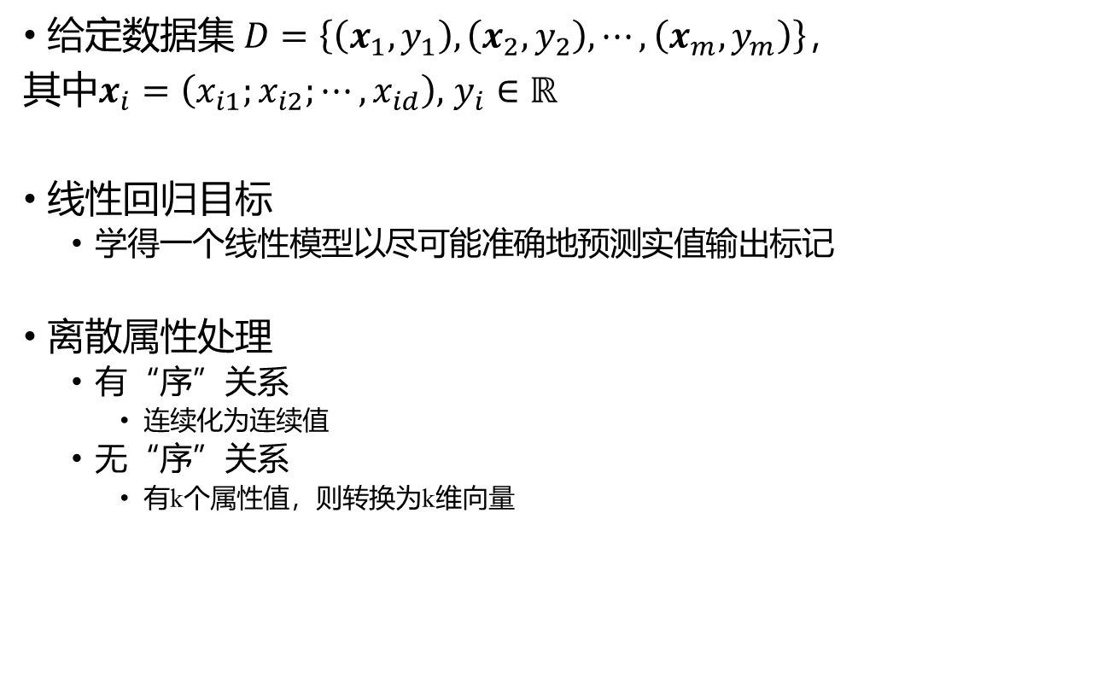
线性回归
给定数据集 $D=\left\{\left(x_{1},y_{1}\right),\left(x_{2},y_{2}\right),⋯,\left(x_{m},y_{m}\right)\right\}$，
其中$x_{i}=\left(x_{i1};x_{i2};⋯,x_{id}\right),$ $y_{i}∈ℝ$
线性回归目标
学得一个线性模型以尽可能准确地预测实值输出标记
离散属性处理
有“序”关系
连续化为连续值
无“序”关系
有k个属性值，则转换为k维向量

Slide 5
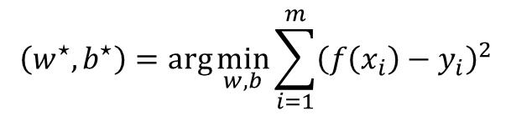

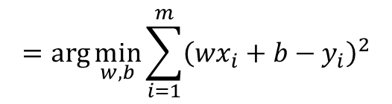
线性回归
单一属性的线性回归目标
参数/模型估计：最小二乘法（least square method）
$f\left(x_{i}\right)=w x_{i}+b$ 使得 $f\left(x_{i}\right)≈y_{i}$
$$\left(w^{⋆},b^{⋆}\right)=\arg{\min_{w,b}{\sum_{i=1}^{m}{{\left(f\left(x_{i}\right)−y_{i}\right)}^{2}}}}$$
$$=\arg{\min_{w,b}{\sum_{i=1}^{m}{{\left(wx_{i}+b−y_{i}\right)}^{2}}}}$$

Slide 6
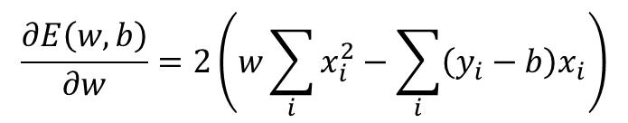

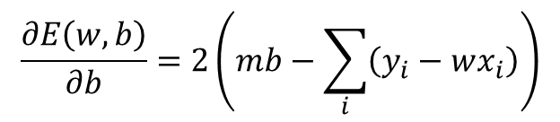
线性回归 - 最小二乘法
最小化均方误差
$$E\left(w,b\right)=\sum_{i=1}^{m}{{\left(y_{i}−wx_{i}−b\right)}^{2}}$$
分别对w和b求导，可得
$$\frac{∂E\left(w,b\right)}{∂w}=2\left(w\sum_{i}{x_{i}^{2}}−\sum_{i}{\left(y_{i}−b\right)x_{i}}\right)$$
$$\frac{∂E\left(w,b\right)}{∂b}=2\left(mb−\sum_{i}{\left(y_{i}−wx_{i}\right)}\right)$$

Slide 7
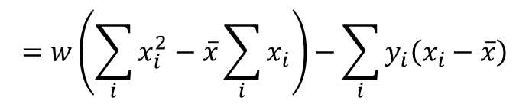
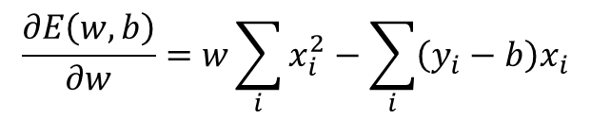
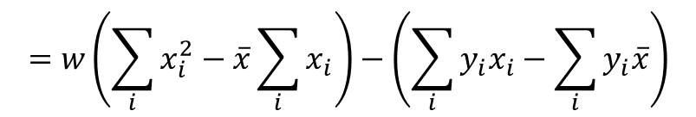
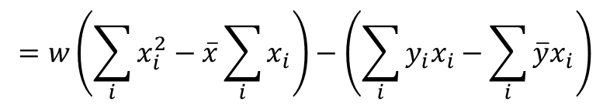
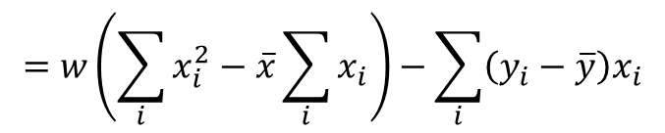
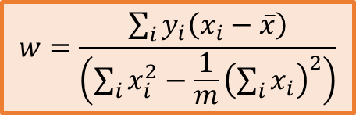
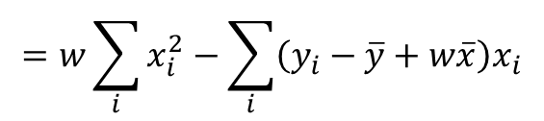
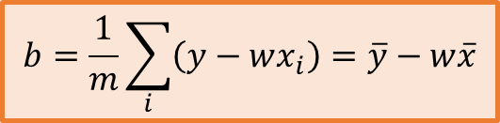
线性回归 - 最小二乘法
令导数梯度等于0，得到闭形式解
$$\frac{∂E\left(w,b\right)}{∂w}=w\sum_{i}{x_{i}^{2}}−\sum_{i}{\left(y_{i}−b\right)x_{i}}$$
$$b=\frac{1}{m}\sum_{i}{\left(y−wx_{i}\right)}=\overline{y}−w\overline{x}$$
$$=w\sum_{i}{x_{i}^{2}}−\sum_{i}{\left(y_{i}−\overline{y}+w\overline{x}\right)x_{i}}$$
$$w=\frac{\sum_{i}{y_{i}\left(x_{i}−\overline{x}\right)}}{\left(\sum_{i}{x_{i}^{2}}−\frac{1}{m}{\left(\sum_{i}{x_{i}}\right)}^{2}\right)}$$
$$=w\left(\sum_{i}{x_{i}^{2}}−\overline{x}\sum_{i}{x_{i}}\right)−\sum_{i}{\left(y_{i}−\overline{y}\right)x_{i}}$$
$$=w\left(\sum_{i}{x_{i}^{2}}−\overline{x}\sum_{i}{x_{i}}\right)−\left(\sum_{i}{y_{i}x_{i}}−\sum_{i}{\overline{y}x_{i}}\right)$$
$$=w\left(\sum_{i}{x_{i}^{2}}−\overline{x}\sum_{i}{x_{i}}\right)−\left(\sum_{i}{y_{i}x_{i}}−\sum_{i}{y_{i}\overline{x}}\right)$$
$$=w\left(\sum_{i}{x_{i}^{2}}−\overline{x}\sum_{i}{x_{i}}\right)−\sum_{i}{y_{i}\left(x_{i}−\overline{x}\right)}$$

Slide 8

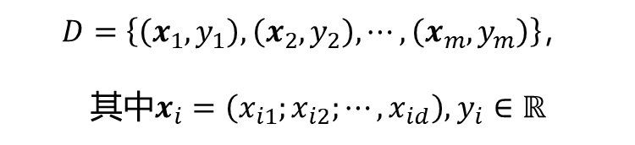
多元线性回归
给定数据集
多元线性回归目标
$D=\left\{\left(x_{1},y_{1}\right),\left(x_{2},y_{2}\right),⋯,\left(x_{m},y_{m}\right)\right\}$，
其中$x_{i}=\left(x_{i1};x_{i2};⋯,x_{id}\right),$ $y_{i}∈ℝ$
$f\left(x_{i}\right)=w^{⊤} x_{i}+b$ 使得 $f\left(x_{i}\right)≈y_{i}$

Slide 9


多元线性回归
把$w$和$b$吸收入向量形式 $\hat{w}=\left(w;b\right)$，数据集表示为
$$X=\left(\begin{matrix}x_{11} & x_{12} & ⋯ & x_{1d} & 1 \\ x_{21} & x_{22} & ⋯ & x_{2d} & 1 \\ ⋮ & ⋮ & ⋱ & ⋮ & ⋮ \\ x_{m1} & x_{m2} & ⋯ & x_{md} & 1\end{matrix}\right)=\left(\begin{matrix}x_{1}^{⊤} & 1 \\ x_{2}^{⊤} & 1 \\ ⋮ & ⋮ \\ x_{m}^{⊤} & 1\end{matrix}\right)$$
$$y=\left(y_{1};y_{2};⋯;y_{m}\right)$$

Slide 10






多元线性回归 - 最小二乘法
最小二乘法（least square method）
求$E\left(\hat{w}\right)$关于变量$\hat{w}$的导数得到
$${\hat{w}}^{⋆}={\arg{\min_{\hat{w}}\left\|y−X\hat{w}\right\|}}_{2}^{2}$$
$${=\left(y−X\hat{w}\right)}^{⊤}\left(y−X\hat{w}\right)$$
$$E\left(\hat{w}\right)$$
$$∇_{\hat{w}}E\left(\hat{w}\right)$$
$$=2X^{⊤}\left(X\hat{w}−y\right)$$

Slide 11


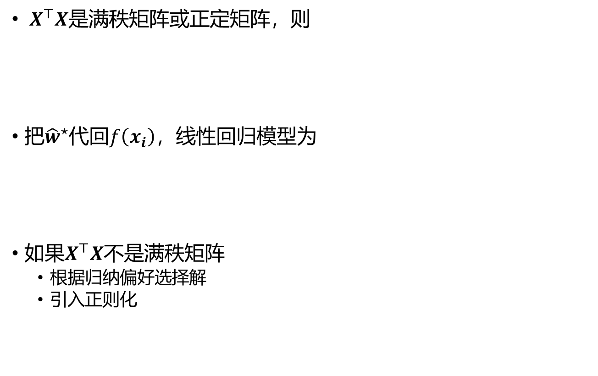



多元线性回归 - 满秩讨论
$X^{⊤}X$是满秩矩阵或正定矩阵，则
把${\hat{w}}^{⋆}$代回$f\left(x_{i}\right)$，线性回归模型为
如果$X^{⊤}X$不是满秩矩阵
根据归纳偏好选择解
引入正则化
$$∇_{\hat{w}}E\left(\hat{w}\right)$$
$$=2X^{⊤}\left(X\hat{w}−y\right)$$
$$=0$$
$${\hat{w}}^{⋆}={\left(X^{⊤}X\right)}^{−1}X^{⊤}y$$
$$f\left({\hat{x}}_{i}\right)=x_{i}{\left(X^{⊤}X\right)}^{−1}X^{⊤}y$$

Slide 12


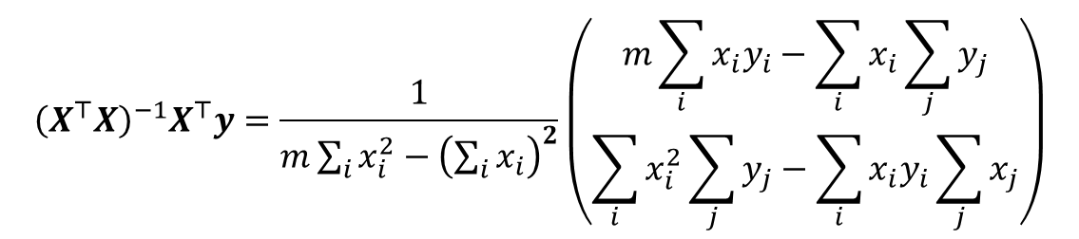

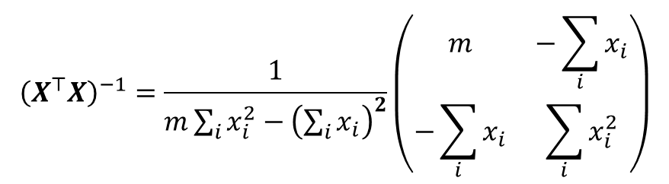
一元线性回归
重新考虑一个特征的情形
$$X^{⊤}X=\left(\begin{matrix}\sum_{i}{x_{i}^{2}} & \sum_{i}{x_{i}} \\ \sum_{i}{x_{i}} & m\end{matrix}\right)$$
$$X^{⊤}y=\left(\begin{matrix}\sum_{i}{x_{i}y_{i}} \\ \sum_{i}{y_{i}}\end{matrix}\right)$$
$$X=\left(\begin{matrix}x_{1} & 1 \\ x_{2} & 1 \\ ⋮ & ⋮ \\ x_{m} & 1\end{matrix}\right)$$
$${\left(X^{⊤}X\right)}^{−1}=\frac{1}{m\sum_{i}{x_{i}^{2}}−{\left(\sum_{i}{x_{i}}\right)}^{2}}\left(\begin{matrix}m & −\sum_{i}{x_{i}} \\ −\sum_{i}{x_{i}} & \sum_{i}{x_{i}^{2}}\end{matrix}\right)$$
$${\left(X^{⊤}X\right)}^{−1}X^{⊤}y=\frac{1}{m\sum_{i}{x_{i}^{2}}−{\left(\sum_{i}{x_{i}}\right)}^{2}}\left(\begin{matrix}m\sum_{i}{x_{i}y_{i}}−\sum_{i}{x_{i}\sum_{j}{y_{j}}} \\ \sum_{i}{x_{i}^{2}}\sum_{j}{y_{j}}−\sum_{i}{x_{i}y_{i}\sum_{j}{x_{j}}}\end{matrix}\right)$$

Slide 13
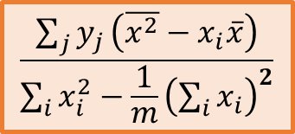
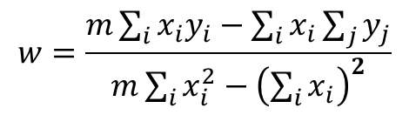
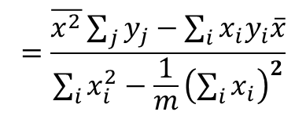
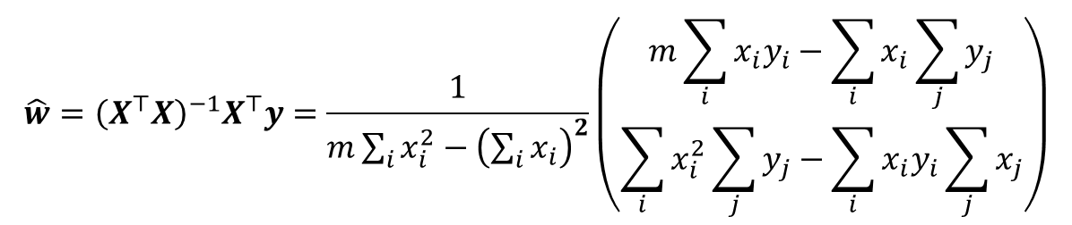
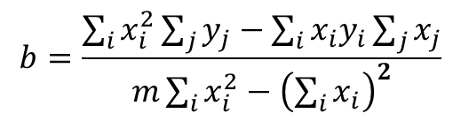
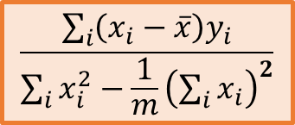

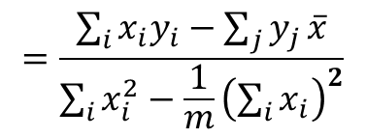

一元线性回归
$$\hat{w}={\left(X^{⊤}X\right)}^{−1}X^{⊤}y=\frac{1}{m\sum_{i}{x_{i}^{2}}−{\left(\sum_{i}{x_{i}}\right)}^{2}}\left(\begin{matrix}m\sum_{i}{x_{i}y_{i}}−\sum_{i}{x_{i}\sum_{j}{y_{j}}} \\ \sum_{i}{x_{i}^{2}}\sum_{j}{y_{j}}−\sum_{i}{x_{i}y_{i}\sum_{j}{x_{j}}}\end{matrix}\right)$$
$$w=\frac{m\sum_{i}{x_{i}y_{i}}−\sum_{i}{x_{i}\sum_{j}{y_{j}}}}{m\sum_{i}{x_{i}^{2}}−{\left(\sum_{i}{x_{i}}\right)}^{2}}$$
$$=\frac{\sum_{i}{x_{i}y_{i}}−\sum_{j}{y_{j}}\overline{x}}{\sum_{i}{x_{i}^{2}}−\frac{1}{m}{\left(\sum_{i}{x_{i}}\right)}^{2}}$$
$$\frac{\sum_{i}{\left(x_{i}−\overline{x}\right)y_{i}}}{\sum_{i}{x_{i}^{2}}−\frac{1}{m}{\left(\sum_{i}{x_{i}}\right)}^{2}}$$
$$=$$
$$b=\frac{\sum_{i}{x_{i}^{2}}\sum_{j}{y_{j}}−\sum_{i}{x_{i}y_{i}\sum_{j}{x_{j}}}}{m\sum_{i}{x_{i}^{2}}−{\left(\sum_{i}{x_{i}}\right)}^{2}}$$
$$=\frac{\overline{x^{2}}\sum_{j}{y_{j}}−\sum_{i}{x_{i}y_{i}\overline{x}}}{\sum_{i}{x_{i}^{2}}−\frac{1}{m}{\left(\sum_{i}{x_{i}}\right)}^{2}}$$
$$\frac{\sum_{j}{y_{j}}\left(\overline{x^{2}}−x_{i}\overline{x}\right)}{\sum_{i}{x_{i}^{2}}−\frac{1}{m}{\left(\sum_{i}{x_{i}}\right)}^{2}}$$
$$=$$

Slide 14
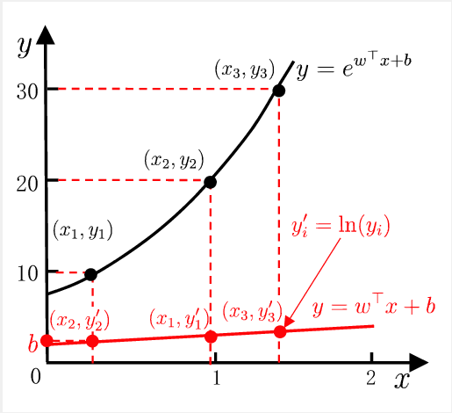


对数线性回归
输出标记的对数为线性模型逼近的目标
$$y=w^{⊤}x+b$$
$$\ln{y}=w^{⊤}x+b$$

Slide 15

线性回归 - 广义线性模型
一般形式
$g\left(⋅\right)称为$链接函数 (link function)
单调可微
对数线性回归 $g\left(⋅\right)=\ln\left(⋅\right)$就是广义线性模型的特列
$$y=g^{−1}\left(w^{⊤}x+b\right)$$

Slide 16


二分类任务
预测值与输出标记
寻找函数将分类标记与线性回归模型输出联系起来
最理想的函数——单位阶跃函数
预测值大于0就判别为正例，小于0判别为负例，预测值为临界值0时可以任意判别
$z=w^{⊤}x+b$ $y∈\left\{0,1\right\}$
$$y=\left\{\begin{aligned}0&, z<0 \\ 0.5&, z=0 \\ 1&, z>0\end{aligned}\right.$$

Slide 17
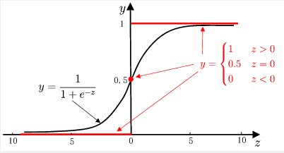
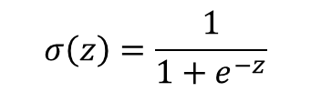
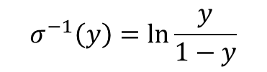
二分类任务
单位阶跃函数缺点
不连续，无法用在广义线性模型中
替代函数——对数几率函数（logistic function）
$$σ\left(z\right)=\frac{1}{1+e^{−z}}$$
单位阶跃函数与对数几率函数的比较
单调可微、任意阶可导
$$σ^{−1}\left(y\right)=\ln{\frac{y}{1−y}}$$

Slide 18
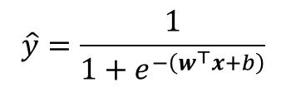
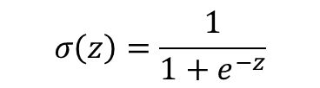

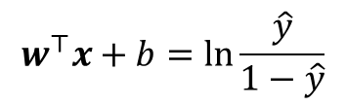

对数几率回归
运用对数几率函数
$$σ\left(z\right)=\frac{1}{1+e^{−z}}$$
$$\hat{y}=\frac{1}{1+e^{−\left(w^{⊤}x+b\right)}}$$
$\hat{y}$视为样本$x$ 作为正例的可能性
$$w^{⊤}x+b=\ln{\frac{\hat{y}}{1−\hat{y}}}$$
$\frac{\hat{y}}{1−\hat{y}}$称为几率，反映了$x$作为正例的相对可能性
对数几率回归优点
无需事先假设数据分布
可得到“类别”的近似概率预测
可直接应用现有数值优化算法求取最优解

Slide 19


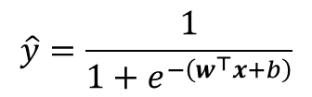
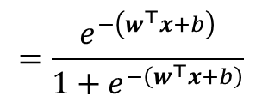

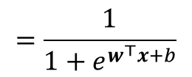
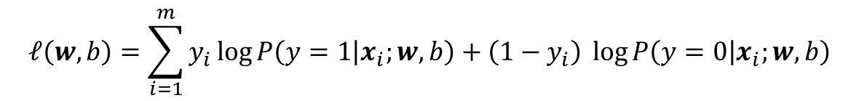


对数几率回归 - 极大似然法
如何优化参数$（w,b）$？
$$\hat{y}=\frac{1}{1+e^{−\left(w^{⊤}x+b\right)}}$$
$$≜P\left(y=1 | x;w,b\right)$$
$$=\frac{e^{−\left(w^{⊤}x+b\right)}}{1+e^{−\left(w^{⊤}x+b\right)}}$$
$$=\frac{1}{1+e^{w^{⊤}x+b}}$$
$$P\left(y=0 | x;w,b\right)$$
给定数据集$D=\left\{\left(x_{1},y_{1}\right),\left(x_{2},y_{2}\right),⋯,\left(x_{m},y_{m}\right)\right\},$
$$y_{i}∈\left\{0,1\right\}$$
极大似然法 最大化 对数似然
$$ℓ\left(w,b\right)=\sum_{i=1}^{m}{y_{i}\log{P\left(y=1 | x_{i};w,b\right)}+\left(1−y_{i}\right) \log{P\left(y=0 | x_{i};w,b\right)}}$$
$$=\sum_{i=1}^{m}{\log{P\left(y=y_{i} | x_{i};w,b\right)}}$$

Slide 20

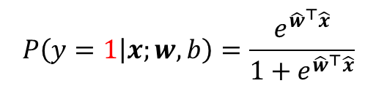

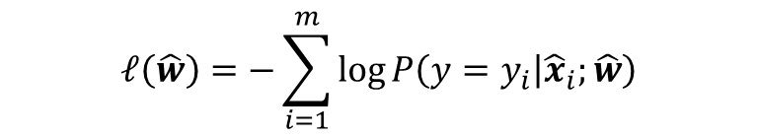
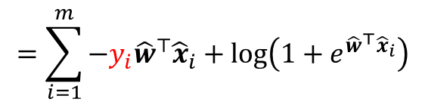


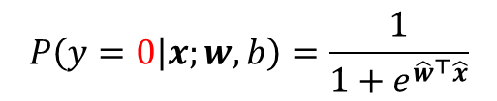

对数几率回归 - 极大似然法
极大似然法 最小化 负对数似然
$$ℓ\left(\hat{w}\right)=−\sum_{i=1}^{m}{\log{P\left(y=y_{i} | {\hat{x}}_{i};\hat{w}\right)}}$$
$$P\left(y=1 | x;w,b\right)=\frac{e^{{\hat{w}}^{⊤}\hat{x}}}{1+e^{{\hat{w}}^{⊤}\hat{x}}}$$
$$=\frac{e^{1{\hat{w}}^{⊤}\hat{x}}}{1+e^{{\hat{w}}^{⊤}\hat{x}}}$$
$$=\frac{e^{y{\hat{w}}^{⊤}\hat{x}}}{1+e^{{\hat{w}}^{⊤}\hat{x}}}$$
$$P\left(y=0 | x;w,b\right)=\frac{1}{1+e^{{\hat{w}}^{⊤}\hat{x}}}$$
$$=\frac{e^{0{\hat{w}}^{⊤}\hat{x}}}{1+e^{{\hat{w}}^{⊤}\hat{x}}}$$
$$=\frac{e^{y{\hat{w}}^{⊤}\hat{x}}}{1+e^{{\hat{w}}^{⊤}\hat{x}}}$$
$$ℓ\left(\hat{w}\right)=−\sum_{i=1}^{m}{\log{\frac{e^{y_{i}{\hat{w}}^{⊤}{\hat{x}}_{i}}}{1+e^{{\hat{w}}^{⊤}{\hat{x}}_{i}}}}}$$
$$=\sum_{i=1}^{m}{−y_{i}{\hat{w}}^{⊤}{\hat{x}}_{i}+\log\left(1+e^{{\hat{w}}^{⊤}{\hat{x}}_{i}}\right)}$$

Slide 21





对数几率回归 - 极大似然法
考察函数$f\left(x\right)=−ax+\ln\left(1+\exp\left(x\right)\right)$
一阶导数
$$f^{′}\left(x\right)=−a+\frac{1}{1+e^{−x}}$$
$$f^{′′}\left(x\right)={\left(\frac{1}{1+e^{−x}}\right)}^{′}=\frac{e^{−x}}{{\left(1+e^{−x}\right)}^{2}}$$
二阶导数
$$=σ\left(x\right)\left(1−σ\left(x\right)\right)$$
因为$σ\left(x\right)∈\left(0,1\right)$，所以$f^{′′}\left(x\right)>0$，因此$f\left(x\right)$是凸函数。
因为$ℓ\left(\hat{w}\right)$是$f\left(x\right)$ 和$g\left(w\right)={\hat{w}}^{⊤}{\hat{x}}_{i}$的复合函数，即$ℓ\left(\hat{w}\right)=f\left(g\left({\hat{w}}^{⊤}{\hat{x}}_{i}\right)\right)$， 所以$ℓ\left(\hat{w}\right)$是关于$\hat{w}$的凸函数

Slide 22







对数几率回归 - 极大似然法
负对数似然 $ℓ\left(\hat{w}\right)=\sum_{i=1}^{m}{\left(−y_{i}{\hat{w}}^{⊤}{\hat{x}}_{i}+\log\left(1+e^{{\hat{w}}^{⊤}{\hat{x}}_{i}}\right)\right)}$
$$∇ℓ\left(\hat{w}\right)=\sum_{i}{f^{′}\left(z_{i}\right)\frac{∂z_{i}}{∂\hat{w}}}$$
$$=\sum_{i}{\left(−y_{i}+\frac{1}{1+e^{−z_{i}}}\right)x_{i}}$$
一阶导数
$$=−\sum_{i}{\left(y_{i}−P\left(y=1|{\hat{x}}_{i};\hat{w}\right)\right){\hat{x}}_{i}}$$
$$p_{1}$$
二阶导数
$$∇^{2}ℓ\left(\hat{w}\right)=\frac{∂∇ℓ\left(\hat{w}\right)}{∂{\hat{w}}^{⊤}}$$
$$=\sum_{i}{p_{1}\left(1−p_{1}\right)x_{i}x_{i}^{⊤}}$$

Slide 23




对数几率回归 - 极大似然法
梯度下降法
牛顿法
while $\left\|∇ℓ\left(\hat{w}\right)\right\|>δ$ do
${\hat{w}}_{t+1}←{\hat{w}}_{t}−α∇ℓ\left(\hat{w}\right)$
end while
$${\hat{w}}_{t+1}$$
$${\hat{w}}_{t}$$
while $\left\|∇ℓ\left(\hat{w}\right)\right\|>δ$ do
${\hat{w}}_{t+1}←{\hat{w}}_{t}−{\left(∇^{2}ℓ\left(\hat{w}\right)\right)}^{−1}∇ℓ\left(\hat{w}\right)$
end while

Slide 24


对数几率回归 - 极大似然法
牛顿法
while $\left\|∇ℓ\left(\hat{w}\right)\right\|>δ$ do
${\hat{w}}_{t+1}←{\hat{w}}_{t}−{\left(∇^{2}ℓ\left(\hat{w}\right)\right)}^{−1}∇ℓ\left(\hat{w}\right)$
end while
考虑$ℓ\left(\hat{w}\right)$在${\hat{w}}_{t}$处的二阶泰勒展开
对$\hat{w}$求导数并令其等于0，得到$\hat{w}={\hat{w}}_{t}−{\left(∇^{2}ℓ\left(\hat{w}\right)\right)}^{−1}∇ℓ\left(\hat{w}\right)$
$$ℓ\left(\hat{w}\right)≈ℓ\left({\hat{w}}_{t}\right)+∇ℓ{\left({\hat{w}}_{t}\right)}^{⊤}\left(\hat{w}−{\hat{w}}_{t}\right)+\frac{1}{2}{\left(\hat{w}−{\hat{w}}_{t}\right)}^{⊤}∇^{2}ℓ\left(\hat{w}\right)\left(\hat{w}−{\hat{w}}_{t}\right)$$

Slide 25

二分类任务– 线性判别分析
线性判别分析（Linear Discriminant Analysis）[Fisher, 1936]
投影到低纬空间，使得
欲使同类样例的投影点尽可能接近
欲使异类样例的投影点尽可能远离
新样本投影后根据投影位置进行判别
LDA也可被视为一种监督降维技术

Slide 26







二分类任务– 线性判别分析
给定数据集$D={\left\{\left(x_{i},y_{i}\right)\right\}}_{i=1}^{m},y_{i}∈\left\{0,1\right\}$
令
第$c$类示例的集合 $X_{c}$
第$c$类示例的均值向量 $μ_{c}$
第$c$类示例的协方差矩阵 $Σ_{c}$
若将数据投影到方向$w$确定的直线上
两类样本的中心在直线上的投影
两类样本的协方差
$=\frac{1}{\left|X_{c}\right|}\sum_{x∈X_{c}}{x}$
$=\sum_{x∈X_{c}}{\left(x−μ_{c}\right){\left(x−μ_{c}\right)}^{⊤}}$
$\frac{1}{\left|X_{c}\right|}\sum_{x∈X_{c}}{w^{⊤}x}$
$$=w^{⊤}μ_{c}$$
$\sum_{x∈X_{c}}{{\left(w^{⊤}x−w^{⊤}μ_{c}\right)}^{2}}$
$$=w^{⊤}Σ_{c}w$$

Slide 27





二分类任务– 线性判别分析
欲使同类样例的投影点尽可能接近，
欲使异类样例的投影点尽可能远离，
同时考虑两者，则可得到最大化目标
可以让同类样例投影点的协方差尽可能小
可以让类中心之间的距离尽可能大
定义类内散度
$$S_{b}=\left(μ_{0}−μ_{1}\right){\left(μ_{0}−μ_{1}\right)}^{⊤}$$
$$J=\frac{{\left\|w^{⊤}μ_{0}−w^{⊤}μ_{1}\right\|}_{2}^{2}}{w^{⊤}Σ_{0}w+w^{⊤}Σ_{1}w}$$
$$=\frac{w^{⊤}\left(μ_{0}−μ_{1}\right){\left(μ_{0}−μ_{1}\right)}^{⊤}w}{w^{⊤}\left(Σ_{0}+Σ_{1}\right)w}$$
$$=\frac{w^{⊤}S_{b}w}{w^{⊤}S_{w}w}$$
$$S_{w}=Σ_{0}+Σ_{1}$$
定义类间散度

Slide 28





二分类任务– 线性判别分析
$$\max_{w}{\frac{w^{⊤}S_{b}w}{w^{⊤}S_{w}w}}$$
广义瑞利商
(generalized Rayleigh quotient)
若$w$是一个解，则对于任意常数$α$, $αw$也是解
不失一般性，令$w^{⊤}S_{w}w=1$，则等价于
引入拉格朗日乘子$λ$，并令朗格拉日函数梯度等于0，可以得到
$$\max_{w}{w^{⊤}S_{b}w}$$
s.t $w^{⊤}S_{w}w=1$
$$S_{b}w=λS_{w}w$$

Slide 29





二分类任务– 线性判别分析
最优解
$$S_{b}w=λS_{w}w$$
$S_{b}w=\left(μ_{0}−μ_{1}\right){\left(μ_{0}−μ_{1}\right)}^{⊤}w$
由此可得 $w∝S_{w}^{−1}\left(μ_{0}−μ_{1}\right)$
$$∝\left(μ_{0}−μ_{1}\right)$$
$$μ_{0}$$
$$μ_{1}$$

Slide 30









LDA推广– 多分类任务
$$S_{t}=S_{b}+S_{w}=\sum_{i}{\left(x_{i}−μ\right){\left(x_{i}−μ\right)}^{⊤}}$$
全局散度矩阵
类内散度矩阵
类间散度矩阵
$$S_{w}=\sum_{c}{S_{w_{c}}}$$
$$S_{w_{c}}=\sum_{x∈X_{c}}{\left(x−μ_{c}\right){\left(x−μ_{c}\right)}^{⊤}}$$
$$S_{w_{c}}=\sum_{x∈X_{c}}{x x^{⊤}}−m_{c}μ_{c}μ_{c}^{⊤}$$
$$S_{t}=\sum_{i}{x_{i} x_{i}^{⊤}}−mμ μ^{⊤}$$
$$S_{b}=S_{t}−S_{w}=\sum_{c}{m_{c}μ_{c}μ_{c}^{⊤}}−mμ μ^{⊤}$$
$$mμ=\sum_{c}{m_{c}μ_{c}}$$
$$m=\sum_{c}{m_{c}}$$
$$=\sum_{c}{m_{c}\left(μ_{c}−μ\right){\left(μ_{c}−μ\right)}^{⊤}}$$

Slide 31






LDA推广– 多分类任务
优化目标
若$W$是一个解，则对于任意常数$α$, $αW$也是解
等价于
引入拉格朗日乘子$λ$，并令朗格拉日函数梯度等于0，可以得到广义特征值问题
$$\max_{W}{\frac{tr\left(W^{⊤}S_{b}W\right)}{tr\left(W^{⊤}S_{w}W\right)}}$$
$$=\frac{\sum_{i}{w_{i}^{⊤}S_{b}w_{i}}}{\sum_{i}{w_{i}^{⊤}S_{w}w_{i}}}$$
$$\max_{W}{tr\left(W^{⊤}S_{b}W\right)}$$
s.t. $tr\left(W^{⊤}S_{w}W\right)=1$
$$S_{b}W=λS_{w}W$$
$W$的闭式解则是 $S_{w}^{−1}S_{b}$的N-1个最大广义特征值所对应的特征向量组成的矩阵

Slide 32
多分类学习
多分类学习方法
二分类学习方法推广到多类，利用二分类学习器解决多分类问题
拆分策略
对问题进行拆分，为拆出的每个二分类任务训练一个分类器
对于每个分类器的预测结果进行集成以获得最终的多分类结果
一对一（One vs. One, OvO）
一对其余（One vs. Rest, OvR）
多对多（Many vs. Many, MvM）

Slide 33

多分类学习– 一对一
拆分阶段
N个类别两两配对
N(N-1)/2 个二类任务
各个二类任务学习分类器
N(N-1)/2 个二类分类器
测试阶段
新样本提交给所有分类器预测
N(N-1)/2 个分类结果
投票产生最终分类结果
被预测最多的类别为最终类别

Slide 34
多分类学习– 一对其余
拆分阶段
某一类作为正例，其他反例
N 个二类任务
各个二类任务学习分类器
N 个二类分类器
测试阶段
新样本提交给所有分类器预测
N 个分类结果
比较各分类器预测置信度
置信度最大类别作为最终类别

Slide 35
多分类学习– 两种策略比较
一对一
一对其余
训练N(N-1)/2个分类器，存储开销和测试时间大
训练只用两个类的样例，训练时间短
训练N个分类器，存储开销和测试时间小
训练用到全部训练样例，训练时间长
预测性能取决于具体数据分布，多数情况下两者差不多

Slide 36

多分类学习– 多对多
多对多（Many vs Many, MvM）
纠错输出码（Error Correcting Output Code, ECOC）
若干类作为正类，若干类作为反类
对N个类别做M次划分，每次划分将一部分类别划为正类，一部分划为反类，形成二分类训练集
编码
M个分类器分别对测试样本进行预测，预测标记组成一个编码。将距离最小的类别为最终类别
解码

Slide 37

多分类学习– 多对多
汉明距离
对N个类别做M次划分，每次划分将一部分类别划为正类，一部分划为反类，形成二分类训练集
编码
2
5
0
3
3
4
1
2
M个分类器分别对测试样本进行预测，预测标记组成一个编码。将距离最小的类别为最终类别
解码
+1
正确预测编码
纠错能力
若$f_{2}$预测错误
仍然能产生正确的最终分类
-1
错误预测编码
ECOC编码越长、对分类器错误纠错能力越强
对同等长度编码，理论上任意两个类别之间的编码距离越远，则纠错能力越强

Slide 38
多分类学习– 多对多
纠错输出码(Error Correcting Output Code, ECOC)
[Dietterich and Bakiri,1995]
[Allwein et al. 2000]

Slide 39




类别不平衡问题
类别不平衡（class imbalance）
不同类别训练样例数相差很大情况（正类为小类）
分类器都基于类别平衡分类决策规则决策的，只能对预测值进行缩放
类别平衡正例预测
类别不平衡正例预测
分类决策规则：$\frac{y}{1−y}>1$，则为正例
分类决策规则：$\frac{y}{1−y}>\frac{m^{+}}{m^{−}}$，则正例
$y$为分类器预测值，表达了正例可能性，几率 $\frac{y}{1−y}$ 反映相对可能性
$$\frac{y^{′}}{1−y^{′}}=\frac{y}{1−y}×\frac{m^{−}}{m^{+}}$$
$$y^{′}=\frac{m^{−} y}{m^{+}\left(1−y\right)+m^{−}y}$$

Slide 40
类别不平衡问题
“训练集是真实样本总体的无偏采样” 假设往往不成立，未必能基于训练集观测几率来推断真实几率
解决办法
欠采样（undersampling）
去除一些反例使正反例数目接近（EasyEnsemble [Liu et al.,2009]）
过采样（oversampling）
增加一些正例使正反例数目接近（SMOTE [Chawla et al.2002]）
阈值移动（threshold-moving）

Slide 41

作业
3.2
3.7
在LDA多分类情形下，试计算类间散度矩阵$S_{b}$的秩并证明
给出公式3.45的推导过程
证明$X{\left(X^{⊤}X\right)}^{−1}X^{⊤}$是投影矩阵，并对线性回归模型从投影角度解释

